Slide 1

Консультация для воспитателей с элементами тренинга на тему:
Использование мнемотехники в развитии связной речи дошкольников

Slide 2
Что такое мнемотехника
Мнемотехника – это техника развития памяти.
Слово происходит от греческого «mnemonikon» - искусство запоминания.
Мнемотехника представляет собой совокупность правил и приёмов, облегчающих запоминание сохранение и воспроизведение информации.

Slide 3
С помощью мнемотехники можно решать следующие задачи:
-Развивать связную речь .
-Развивать у детей умение с помощью графической аналогии понимать и рассказывать знакомые сказки, стихи.
-Обучать детей правильному звукопроизношению.
-Развивать у детей сообразительность, умение сравнивать, выделять существенные признаки..
-Развивать у детей психические процессы: мышление, внимание, воображение, память .

Slide 4
Мнемотехника строится
от простого к сложному:
мнемоквадрат
мнемодорожка
мнемотаблица

Slide 5


Мнемоквадрат - одиночное изображение, которое обозначает одно слово, словосочетание или простое предложение.

Slide 6

Мнемодорожка – ряд картинок (3-5), по которым можно составить небольшой рассказ в 2 - 4 предложения.

Slide 7
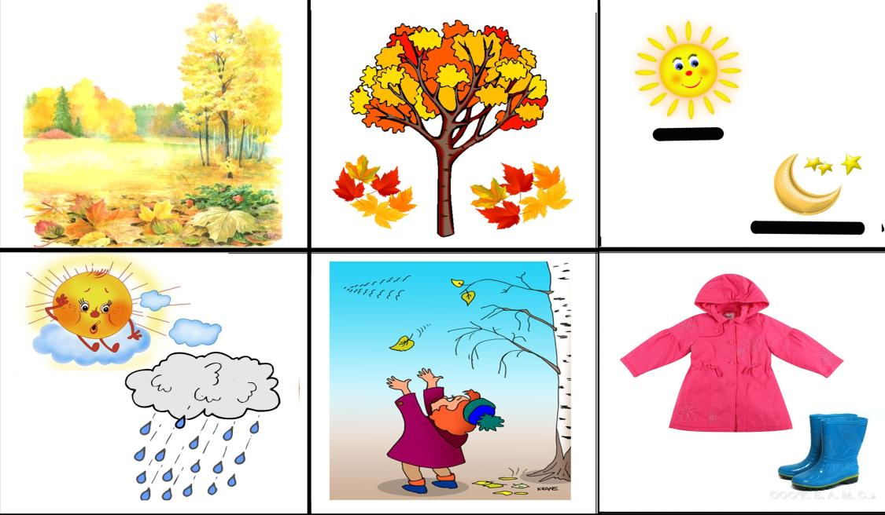
Мнемотаблица – это целая схема, в которую заложен текст ( рассказ, стих, сказка и т. п.)

Slide 8
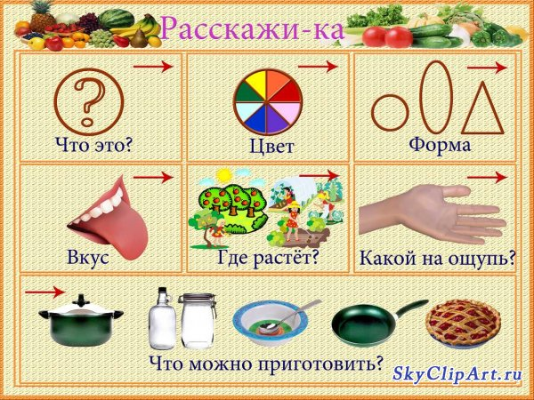
Составление описательных рассказов.

Slide 9

Составление описательных рассказов.

Slide 10
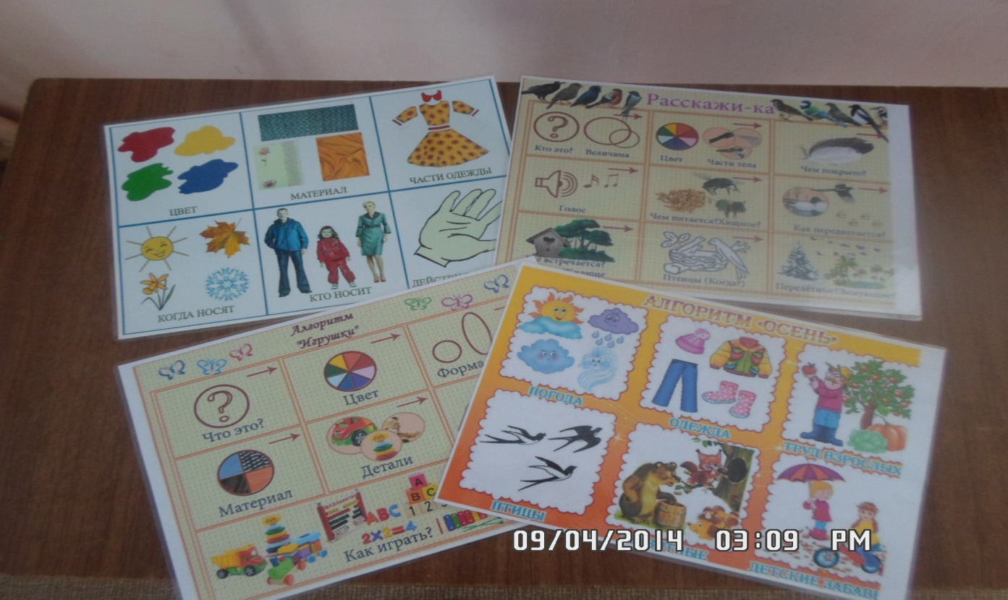
Составление описательных рассказов:

Slide 11
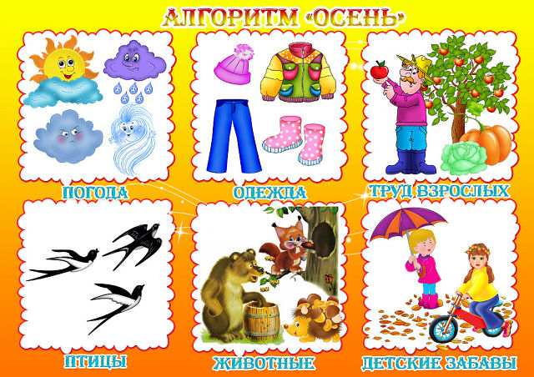
Рассказ-описание пейзажной картины

Slide 12
Мнемотаблицы служат дидактическим материалом для развития связной речи и используются с целью:
Изображения последовательности умывания, одевания, сервировки стола и т. д
Заучивания стихов, потешек;
При отгадывании и загадывании загадок;
При пересказе текстов;
При составлении описательных рассказов

Slide 13
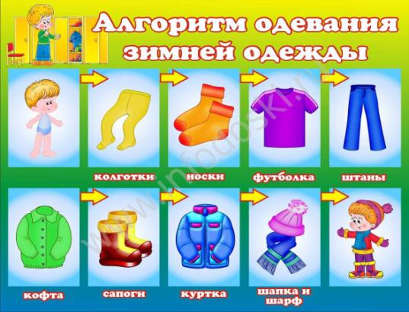
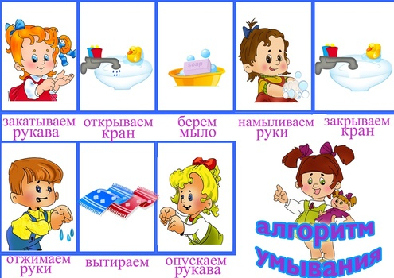
Мнемотаблицы, отображающие последовательность действий.

Slide 14
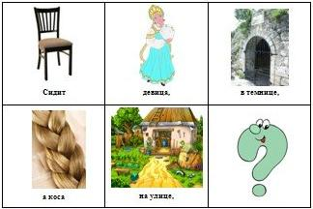
Отгадывание загадок

Slide 15
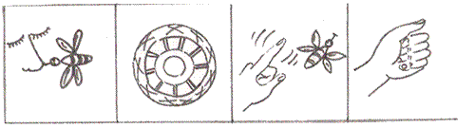
Проговаривание чистоговорок
СА-СА-СА – меня ужалила оса,
СО-СО-СО – стал мой нос как колесо,
СЫ-СЫ-СЫ – не боюсь я злой осы,
СУ-СУ-СУ – я осу в руке несу!

Slide 16
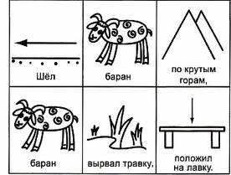
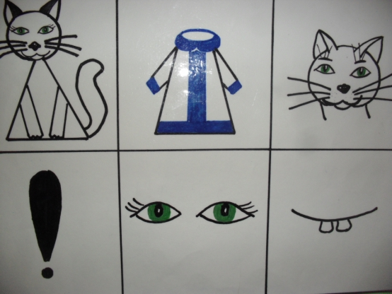
Проговаривание скороговорок, заучивание потешек.

Slide 17
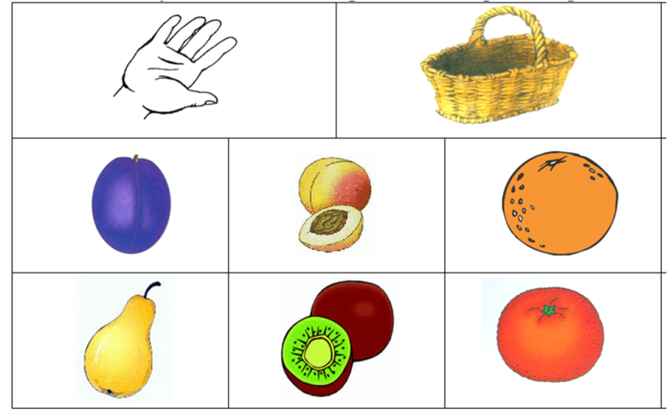
Заучивание стихотворений
В руки фрукты мы берем
И в корзинку их кладем:
Слива, персик, апельсин,
Груша, киви, мандарин.
Заучивание стихотворений
В руки фрукты мы берем
И в корзинку их кладем:
Слива, персик, апельсин,
Груша, киви, мандарин.

Slide 18
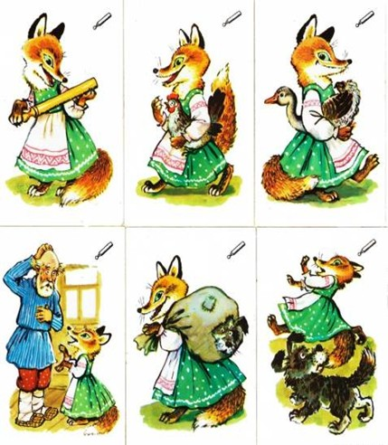
Пересказ художественных текстов

Slide 19
Мнемотехнику в дошкольной педагогике называют по-разному:
Коллаж ( Большева Т. В.)
Предметно – схематическая модель (Ткаченко Т. А.)
Сенсорно – графическая схема (Воробьёва В. К.)
Схема составления рассказа ( Ефименкова Л. Н.)
Блок – квадрат ( Глухов В. П.)
(

Slide 20
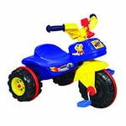
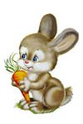
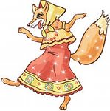

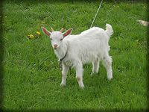


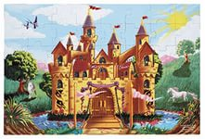
Коллаж –это объединение на одном листе (фланелеграфе) картинок, букв, цифр, фигур, которые должны быть связаны одной темой и целью.

Slide 21
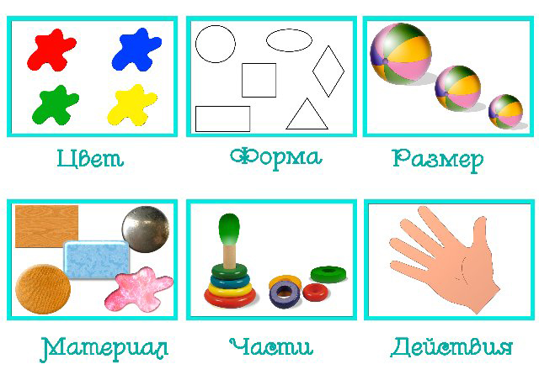
Предметно-схематические модели Ткаченко Т.А. схема описания игрушки

Slide 22
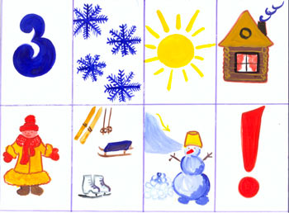
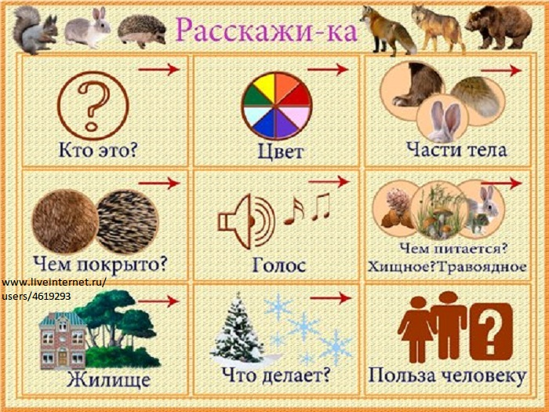
Схемы составления рассказов

Slide 23
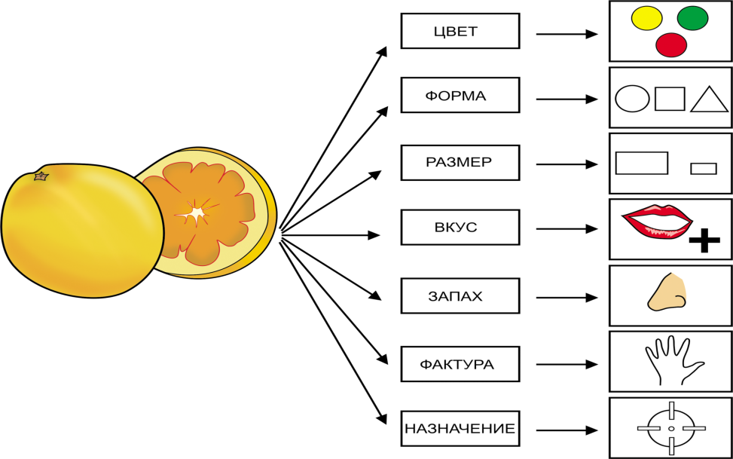
Сенсорно- графические схемы Воробьёвой В. К.

